Slide 1
表示学习中的翻译模型
章汉铭
2017/11/19

Slide 2
什么是表示学习？
表示学习的目的是，通过机器学习将研究对象的语义信息表示为稠密低维实值向量。以知识库中的实体e和关系r为例，我们将表示学习得到的向量表示为l_{e}和l_{r}，在该向量空间中，我们可以通过欧氏距离或余弦距离等方式，计算任意两个对象之间的语义相似度。
为什么需要表示学习？
网络上已经存在了大量知识库（KBs），比如OpenCyc，WordNet，Freebase，Dbpedia等等。这些知识库是为了各种各样的目的建立的，因此很难用到其他系统上面。为了发挥知识库的图（graph）性，也为了得到统计学习（包括机器学习和深度学习）的优势，我们需要将知识库嵌入（embedding）到一个低维空间里（比如10、20、50维）。我们都知道，获得了向量后，就可以运用各种数学工具进行分析。深度学习的输入也是向量。

Slide 3
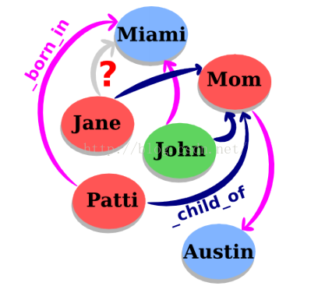
知识图谱的基本构成
一条知识图谱可以表示为一个三元组(sub,rel,obj)。举个例子：小明的爸爸是大明，表示成三元组是（小明，爸爸，大明）。前者是主体，中间是关系，后者是客体。主体和客体统称为实体（entity）。关系有一个属性，不可逆，也就是说主体和客体不能颠倒过来。
知识图谱的集合，链接起来成为一个图（graph），每个节点是一个一个实体，每条边是一个关系，或者说是一个事实（fact）。也就是有向图，主体指向客体。

Slide 4
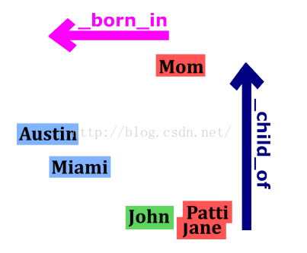
TransE的提出
TranE是一篇Bordes等人2013年发表在NIPS上的文章提出的算法。它的提出，是为了解决多关系数据（multi-relational data）的处理问题。
TransE的直观含义，就是基于实体和关系的分布式向量表示，将每个三元组实例（head，relation，tail）中的关系relation看做从实体head到实体tail的翻译（其实就是向量相加），通过不断调整h、r和t（head、relation和tail的向量），使（h + r） 尽可能与 t 相等，即 h + r ≈ t。

Slide 5
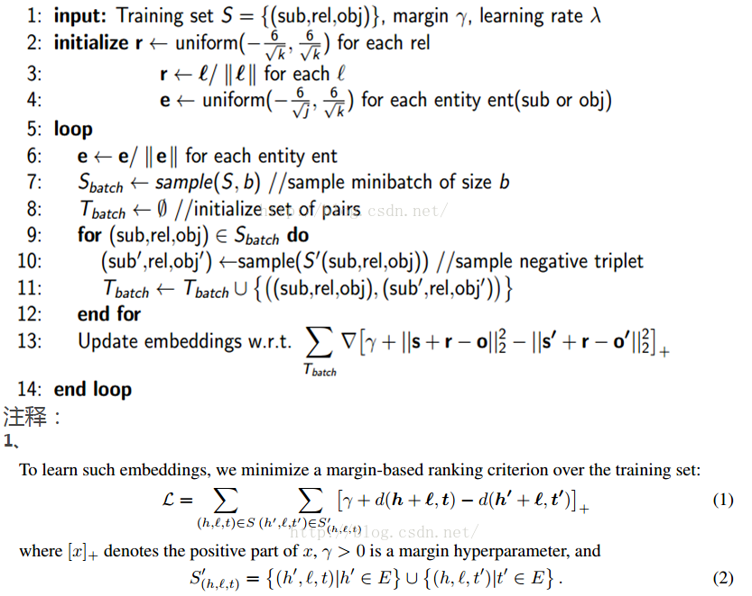
TransE算法流程
直观上，我们要前面的项（原三元组）变小（positive），后面的项（打碎的三元组）变大（negative）。就跟喂小狗一样，它做对了，就给骨头吃；做错了，就打两下。前面的项是对的（来自于训练集），后面的项是错的（我们随机生成的）。不同时打碎主体和客体，随机挑选一个打碎，另一个保持不变，这样才能够有对照性。
Notes:
2、图上的加号是大于0取原值，小于0则为0。我们叫做合页损失函数(hinge loss function)，这种训练方法叫做margin-based ranking criterion。是不是听起来很熟悉？对的，就是来自SVM。支持向量机也是如此，要将正和负尽可能分开，找出最大距离的支持向量。同理，TransE也是如此，我们尽可能将对的和错的分开。margin值一般设为1了。
3、关于模型的参数：参数θ是所有实体的向量。设一共有 |E| 个实体和 |R| 个关系，每个实体/关系的向量长度为d维，因此，一共有（ |E| + |R| ） * d 个参数。
4、关于参数的更新：我们使用的是随机梯度下降（Stochastic Gradient Descent，SGD）训练方法。SGD不用对所有的和求梯度，而是对一个batch求梯度之后就立即更新theta值。
对于数据集大的情况下，有速度。但是每一次更新都是针对这一个batch里的三元组的向量更新的，也就是意味着，一次更新最多更新(3+2)*batch_size*d 个参数（设一个batch的长度为batch_size）。并不是把所有的theta值都更新了，或者说不用更新整个（ |E| + |R| ） * d 矩阵，只需要更新sample里抽出来的batch里的向量即可。为什么可以这样呢（也就是为什么可以不用把参数全更新了，而是只更新一部分）？因为参数之间并没有依赖（或者说冲突conflict），对于此，可以参考论文 Hogwild!: A Lock-Free Approach to Parallelizing Stochastic。
5、对SGD多说两句：SGD的收敛没有GD好，但是，这反而是优点，因为在机器学习领域，过于best的结果反而是害处，因为用于过拟合（overfitting）。也就是，尽管叫做D（下降），但整个过程我们难保一直D下去。只能保证在forever可以做到D。
6、归一化公式的分母是向量的平方和再开方；而对于距离公式，是向量的平方和（没有开方）。公式的错误书写，会引起收敛的失败。
7、对于每一次迭代，每一次的归一化约束（constraint）实体长度为1（减少任意度量（scaling freedoms（SE）），使得收敛有效（避免 trivially minimize（transE）），但对关系不做此要求。（然而我自己试验的结果是，归一化关系，会使精度加大和收敛加强）

Slide 6
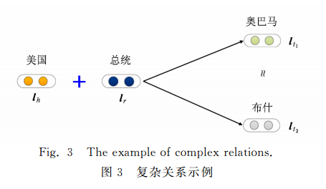
TransE的不足
TransE由于模型简单，在大规模知识图谱上效果明显。但是也由于过于简单，导致TrasnE在处理知识库的复杂关系时捉襟见肘。
复杂关系：1-1、1-N、N-1、N-N
根据TransE的优化目标，面向1-N、N-1、N-N三种关系，我们可以推出以下结论：如果关系r是1-N关系，我们将会得到所有的头结点向量都是相似的（下图），同样的问题在r是其他两种关系时也是类似的。

Slide 7
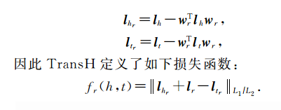
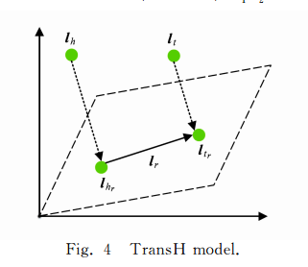
TransH
为了解决TransE模型在处理1-N、N-1、N-N复杂关系时的局限性，TransH模型提出让一个实体在不同的关系下拥有不同的表示。
如下图，对于关系r，TransE模型同时使用平移向量l_{r}和超平面的法向量w_{r}来表示它。对于一个三元组(h,r,t)，TransH首先将头实体向量l_{h}和尾实体向量l_{t}沿法线w_{r}投影到关系r对应的超平面上：
Notes:
需要注意的是，由于关系r可能存在无限个超平面，，TransH简单地令l_{r}和w_{r}近似正交来选取某一个超平面

Slide 8

TransH在错误集上的优化
之前提到的TransE方法中，训练集会包含正确三元组以及错误三元组，在TransE中构建错误集采取的方法是：随机选取头/尾节点进行替换。然而真实的训练集往往是不完整，这种随机抽样的方式很可能会引入不正确的错误三元组
TransH采用了一种新的方法：对于替换头结点还是尾节点使用不同的概率p，而概率p是由该三元组的关系r决定的。例如在1-N关系上我们倾向于让头结点有更大的概率被替换。
概率公式
Notes:
Head per Tail

Slide 9
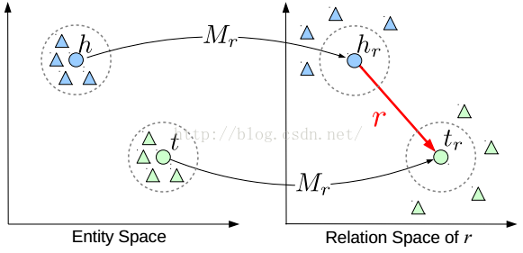
TransR
TransE和TransH都假设实体和关系嵌入在相同的空间R_{k}中。然而，一个实体是多种属性的综合体，不同关系关注实体的不同属性。直觉上一些相似的实体在实体空间中应该彼此靠近，但是同样地，在一些特定的不同的方面在对应的关系空间中应该彼此远离。为了解决这个问题，我们提出了一种新的方法，将实体和关系投影到不同的空间中，也就是实体空间和多元关系空间（也即是特定关系的实体空间），在对应的关系空间上实现翻译。因此命名为TransR。

Slide 10

TransR
TransR的基本思想如下图所示。对于每个元组（h，r，t），首先将实体空间中的实体通过Mr向关系r投影得到hr和tr，然后使hr+r≈tr。特定的关系投影（彩色的圆圈表示）能够使得头/尾实体在这个关系下真实的靠近彼此，使得不具有此关系（彩色的三角形表示）的实体彼此远离。
TransR损失函数定义如下：

Slide 11

CTransR
此外，在一个特定的关系下，头-尾实体对通常展示出不同的模型。仅仅通过单个的关系向量还不足以建立实现从头实体到尾实体的所有翻译。例如，具有关系“location location contains”头-尾实体有很多模式，如country-city，country-university，continent-country等等。沿着分段线性回归（Ritzema and others 1994）的思想，通过对不同的头-尾实体对聚类分组和学习每组的关系向量，我们进一步提出了基于聚类的TransR（CTransR）。
通过把关系r对应的实体向量差值l_{h}-l_{t}进行聚类，将关系r细分为多个子关系r_{c}，CTransR为每一个子关系r_{c}分别学习向量表示，对于每个三元组（h，r，t），损失函数定义如下：

Slide 12
TrasnD
虽然TransR模型较TransE和TransH有显著改进，它仍然有很多缺点:
１）在同一个关系ｒ下，头、尾实体共享相同的投影矩阵．然而，一个关系的头、尾实体的类型或属性可能差异巨大．例如，对于三元组（美国，总统，奥巴马），美国和奥巴马的类型完全不同，一个是国家，一个是人物。
２）从实体空间到关系空间的投影是实体和关系之间的交互过程，因此TransR让投影矩阵仅与关系有关是不合理的。
３）与TransE和TransH相比， TransR由于引入了空间投影，使得TransR模型参数急剧增加，计算复杂度大大提高。
为了解决这些问题，Ji等人提出了TrasnD模型

Slide 13
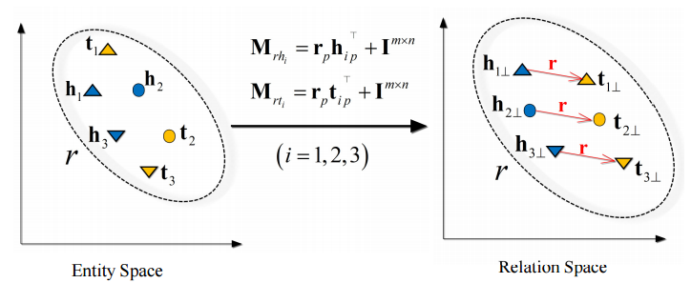
TrasnD
给定三元组（ｈ，ｒ，ｔ）， TrasnD模型设置了２个分别将头实体和尾实体投影到关系空间的投影矩阵M_{rh}和M_{rt}。
TransR中的映射矩阵M只和关系r有关，TransD是TransR的加强，它为每个实体和关系定义了两个向量，一个向量用来标识实体或关系的，另一个向量是投影向量， 用来将实体转换为不同关系空间上的向量并用来生成映射矩阵。 TransD相比TransR/CTransR的计算，需要的属性更少，公式中没有矩阵乘以向量的运算，能运用在大规模的图计算上面。
Notes:
Simple illustration of TransD. Each shape represents an entity pair appearing in a triplet of relation r. Mrh and Mrt are mapping matrices of h and t, respectively. hip, tip(i = 1, 2, 3), and rp are projection vectors. hi⊥ and ti⊥(i = 1, 2, 3) are projected vectors of entities. The projected vectors satisfy hi⊥ + r ≈ ti⊥(i = 1, 2, 3).

Slide 14
TrasnA
Xiao等人认为TrasnE及其之后的扩展模型均存在2个重要问题：
１）损失函数只采用L1或L2距离，灵活性不够；
２）损失函数过于简单，实体和关系向量的每一维等同考虑.
为了解决这2个问题， Xiao等人提出TrasnA模型，将损失函数中的距离度量改用马氏距离，并为每一维学习不同的权重．对于每个三元组（ｈ，ｒ，ｔ）， TrasnA模型定义了如下评分函数:
其中W_{r}为与关系r相关的非负权值矩阵

Slide 15
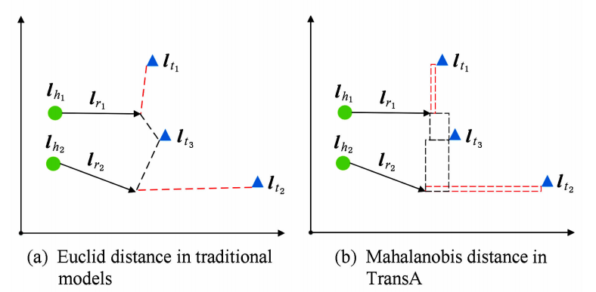
TrasnA
如图所示，（h1，r1，t1）和（h2，r2，t2）两个合法三元组，t3是错误的尾实体。如果使用欧氏距离,如图a所示，错误的实体t3会被预测出来。而如图ｂ所示， TrasnA模型通过对向量不同维度进行加权(通过矩阵W_{r}实现)，正确的实体由于在ｘ轴或者ｙ轴上距离较近，从而能够被正确预测。

Slide 16
知识表示学习的典型应用
１）相似度计算．利用实体的分布式表示，我们可以快速计算实体间的语义相似度，这对于自然语言处理和信息检索的很多任务具有重要意义．
２）知识图谱补全．构建大规模知识图谱，需要不断补充实体间的关系．利用知识表示学习模型，可以预测２个实体的关系，这一般称为知识库的链接预测（link prediction），又称为知识图谱补全（knowledge graph completion）．
３）其他应用．知识表示学习已被广泛用于关系抽取、自动问答、实体链指等任务，展现出巨大的应用潜力．随着深度学习在自然语言处理各项重要任务中得到广泛应用，这将为知识表示学习带来更广阔的应用空间

Slide 17
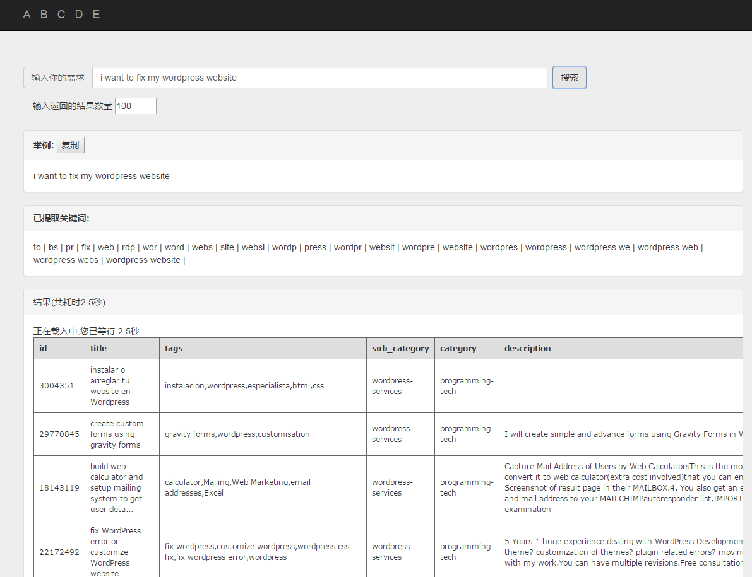
TransE在Fiverr数据集上的应用示例

Slide 18
参考论文
1、TransE，NIPS2013，Translating embeddings for modeling multi-relational data。
2、TransH，AAAI2014，Knowledge graph embedding by translating on hyperplanes。
3、TransD，ACL2015，Knowledge graph embedding via dynamic mapping matrix。
4、TransA，arXiv2015，An adaptive approach for knowledge graph embedding。
5、TransG，arxiv2015，A Generative Mixture Model for Knowledge Graph Embedding
6、KG2E，CIKM2015，Learning to represent knowledge graphs with gaussian embedding。
7、 TransR， AAAI 2015，Learning entity and relation embeddings for knowledge graph completion

